Slide 1

DATA MINING PROJECT PROPOSAL
디지털 샤머니즘:
'연애운 주파수' 분석

Slide 2
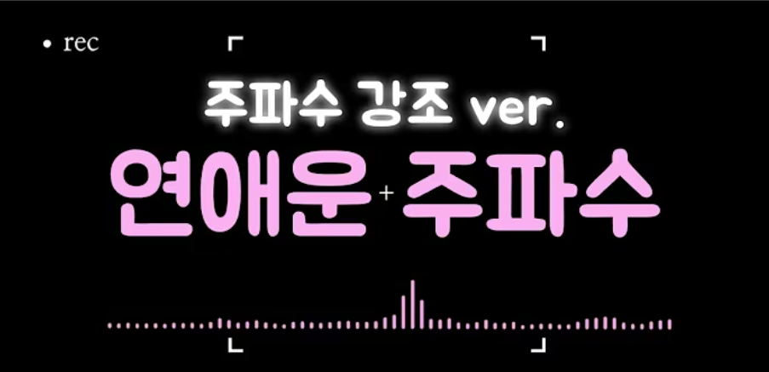

디지털 샤머니즘이란?
전통 샤머니즘의 역할을
디지털 기술·플랫폼·알고리즘이 대신하는 현상

Slide 3
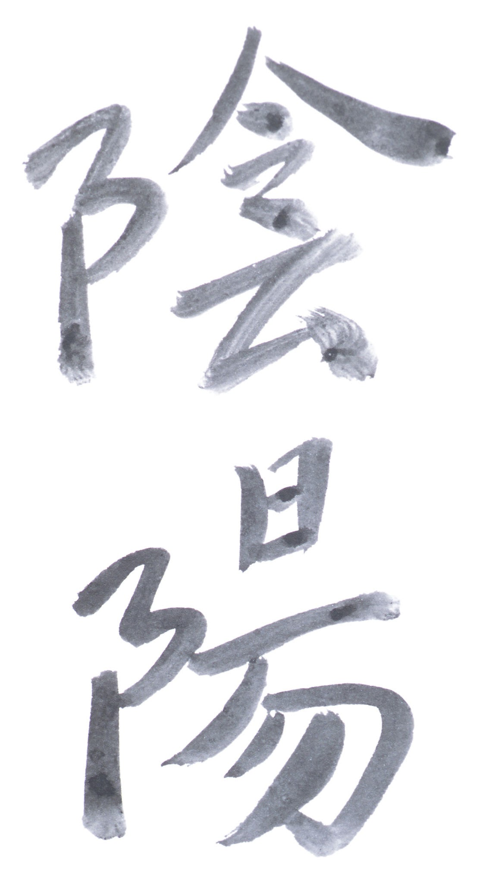

왜 '연애운 주파수'인가?
현대적
미신 현상
분석적
가치

Slide 4





핵심 분석 포인트
키워드 맵
감성 지수
시계열 패턴
"재회", "연락", "성공", "기적" 등 주요 키워드 점유율 도출 및 사용자의 결핍 시각화
'간증(성공)'형 댓글과 '기원(간절함)'형 댓글의 비율을 산출하여 커뮤니티적 위안 효과 측정
금요일 밤이나 특정 기념일 전후의 댓글 활성도를 분석하여 심리적 불안의 시간적 주기 탐색

Slide 5
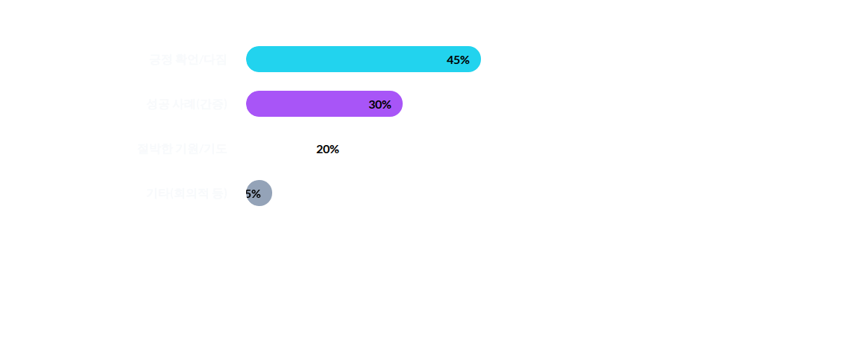
예상 결과 및 기대 효과
"효과를 봤다"는 댓글이 **사회적 증거(Social Proof)**로 작용하여,
비과학적 콘텐츠가 힐링과 위안의 선순환 구조를 만드는 메커니즘을 입증할 것으로 기대됨.

Slide 6
THANK YOU
Any Questions?
경청해 주셔서 감사합니다. 질문해 주시면 성실히 답변하겠습니다.

